Slide 1
Kemikaalit, ympäristö ja rehevöityminen
Yhteinen ympäristö
BI4

Slide 2
Kemikaalit ja ympäristö
Ympäristöön tulee haitallisia kemikaaleja esim.
  Maatalouden torjunta-aineista
  Tavaroiden valmistuksesta (teollisuus)
  Jätteistä
Kemikaalit voivat olla
  Raskasmetalleja
  Orgaanisia hiilivetyjä (klooratut tai halogenoidut hiilivedyt)
  Hormonitoimintaa haittaavia yhdisteitä
Ympäristön kemikaalit voivat aiheuttaa
  Kehityshäiriöitä, sikiövaurioita, syöpää ja muita sairauksia
  https://vietnamartwork.wordpress.com/war-end-agent-orange-effect/
  http://suomenkuvalehti.fi/jutut/ulkomaat/paivan-kuva-agent-orange-myrkyttaa-toista-sukupolvea-maksaako-yhdysvallat-laskun/

Slide 3
Kemikaalit ja ympäristö
Osa ympäristön kemikaaleista rikastuu ravintoketjussa ja kertyy elimistöön
CFC-yhdisteet tuhoavat haitalliselta UV-säteilyltä suojaavaa yläilmakehän otsonikerrosta
  Alailmakehässä otsoni on terveydelle haitallinen kaasu

Slide 4
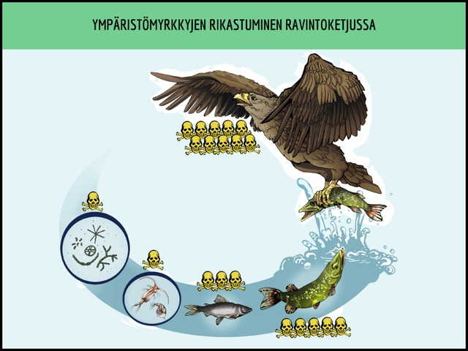

Slide 5
Linkkejä
http://myscienceacademy.org/2014/11/20/32-photos-that-shows-how-bad-pollution-has-become-in-china/
http://www.ymparisto.fi/fi-FI/Kulutus_ja_tuotanto/Kemikaalien_ymparistoriskit
http://www.ymparisto.fi/fi-FI/Kulutus_ja_tuotanto/Pilaantuneet_maaalueet
http://www.thl.fi/fi/web/ymparistoterveys/ymparistomyrkyt/tarkempaa-tietoa-ymparistomyrkyista
http://www.biomi.org/biologia/ymparistomyrkyt/#2
http://www.plasticgarbageproject.org/en/plasticgarbage-project/

Slide 6
Rehevöityminen
Vesistöihin kulkeutuvat ravinteet lisäävät vesi- ja rantakasvillisuuden kasvua
  erityisesti typpi ja fosfori
Ravinteita tulee maa- ja metsätaloudesta, asutuksesta ja teollisuudesta
Rehevöitymisen seurauksia ovat vesistöjen umpeenkasvu, kasvi- ja eläinlajiston muuttuminen, happikato talvella ja sinileväongelmat
Rehevöitymistä ehkäistään estämällä ravinteiden pääsy maataloudesta ja puhdistamalla jätevedet
Muita sisävesien ongelmia ovat happamoituminen, voimalapadot sekä ravintoketjuissa rikastuvat raskasmetallit.

Slide 7
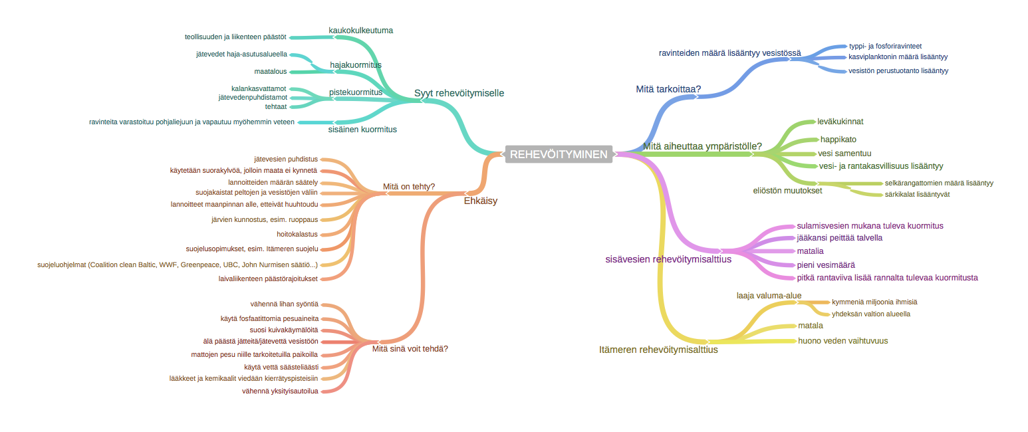

Slide 8
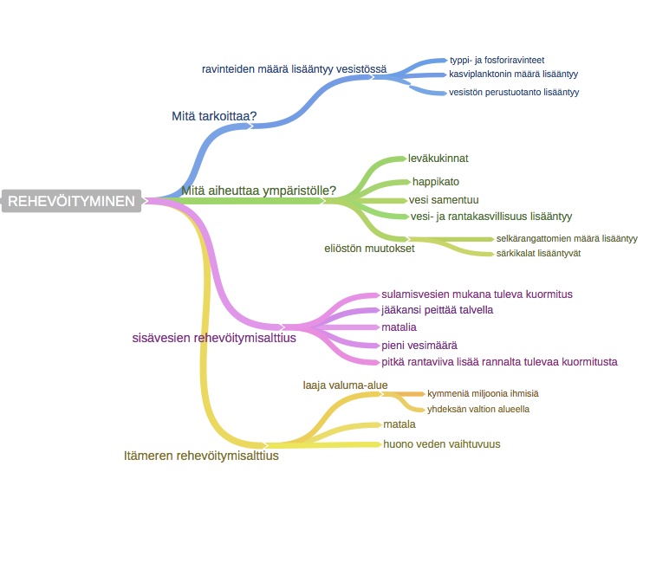

Slide 9
